Slide 1
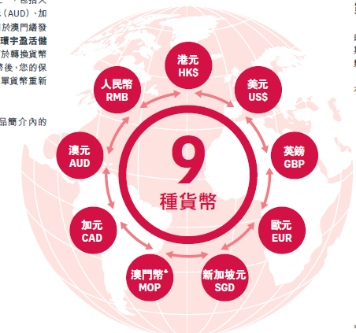
香港友邦保险 - 环宇盈活储蓄保险计划
目标：全球低息环境下及动荡的股票市场下提供出路
优点：兼享灵活配置和现金提取优势
[ 计划重点 ]
[ 预期现金价值 ]
  供款额：
  美元 (人民币)
  存款期：
  5年
  总供款：
  美元 (人民币)
 | 美元 | 人民币 | 年度化年利率
20年后 |  |  | %
30年后 |  |  | %
40年后 |  |  | %
50年后 |  |  | %
*以美元兑人民币汇率6.8计算*
以上数据只供参考, 详情请参阅建议书

Slide 2



实际回报年利率
%
XX岁 先生/小姐 环宇盈活储蓄计划（5年缴费）
x 年
XX岁
XX岁
xx-xx岁
100岁
可于60-90岁每年提取 美元 (人民币)
{ 31年合共提取 美元 (人民币) }
(每年到外地旅游及作退休后开支的一部份)
如100岁选择退保或传承，便有一笔
美元 ( 人民币)
每年基本储蓄 美元 (人民币)
5年合共储蓄 美元 (人民币)
环宇盈活储蓄计划（5年缴费），一生合共提取美元XX (人民币XX)，为已缴储蓄成本 XX倍！
*以美元兑人民币汇率6.8计算*
以上数据只供参考, 详情请参阅建议书

Slide 3
实际回报年利率
%
XX岁先生 环宇盈活储蓄计划（5年缴费）
x 年
x 年
投保人
46岁
50岁
60岁 85岁
女儿
10岁
14岁
24岁 49岁
60岁 85岁
100岁
每年基本储蓄美元 (人民币)
5年合共储蓄美元 (人民币)
受保人可于XX-XX岁每年提取 美元(人民币)
{ XX年合共提取 美元 (人民币) }
受保人100岁选择退保或传承，便有一笔
美元XX( 人民币XX)
投保人可于XX-XX岁每年提取美元 (人民币)
{ XX年合共提取 美元 (人民币) }
环宇盈活储蓄计划（5年缴费），一生合共提取美元 XXX (人民币XXX)，为已缴储蓄成本 XXX倍!
*以美元兑人民币汇率6.8计算*
以上数据只供参考, 详情请参阅建议书

Slide 4
实际回报年利率
%
XX岁先生/小姐 环宇盈活储蓄计划（5年缴费）
x 26年
投保人
54岁
58岁
65岁 90岁
90岁
儿子
20岁
24岁
31岁 56岁
56岁
每年基本储蓄 美元 (人民币)
5年合共储蓄 美元 (人民币)
于65-90岁每年提取 美元 (人民币)
{ 26年合共提取 美元 (人民币) }
于90岁一次性提取或用作传承下一代，
美元 (人民币)
环宇盈活储蓄计划（5年缴费），一生合共提取美元 (人民币)，为已缴储蓄成本 3.41倍
*以美元兑人民币汇率6.8计算*
以上数据只供参考, 详情请参阅建议书

Slide 5



提取例子二
XX岁 小女孩 环宇盈活储蓄计划（5年缴费）
提取的年利率为XXX%
6岁
10岁
19-22岁
35岁
60-85岁
100岁
每年基本储蓄：
美元 (人民币)
5年合共储蓄 ：
美元
(人民币)
可于19-22岁每年提取
美元 (人民币)
{4年合共提取美元 (人民币)}
(作为升读大学学费开支的一部份)
于35岁一次性提取
美元 (人民币)
(作为结婚/创业开支的一部份)
可于60-85岁每年提取
美元 (人民币)
{26年合共提取美元
(人民币)}
(每年到外地旅游及作退休后开支的一部份)
如100岁选择退保或传承，便有一笔美元 (人民币)
环宇盈活储蓄计划（5年缴费），一生合共提取8,273,520美元 (57,087,288人民币)，为已缴储蓄成本 33倍！
*以美元兑人民币汇率6.8计算*
以上数据只供参考, 详情请参阅建议书

Slide 6
实际回报年利率
XX%
环宇盈活储蓄计划 --- 提取概览
x 36年
x 31年
投保人
彭先生
50岁
54岁
65岁 100岁
曲小姐
40岁
44岁
55岁 90岁
子宸
12岁
16岁
27岁 62岁
65岁 95岁
100岁
每年基本储蓄美元 (人民币)
5年合共储蓄美元 (人民币)
子宸/毓博/芷璇可于65-95岁每年提取
美元 (人民币)
{ 31年合共提取 美元 (人民币) }
投保人彭先生可于65-100岁每年提取
美元 (人民币)
{ 36年合共提取 美元 (人民币) }
子宸 100岁选择退保或传承，便有一笔
美元 ( 人民币)
环宇盈活储蓄计划（5年缴费），一生合共提取美元 (人民币)，为已缴储蓄成本XX倍!
*以美元兑人民币汇率6.8计算*
以上数据只供参考, 详情请参阅建议书

Slide 7

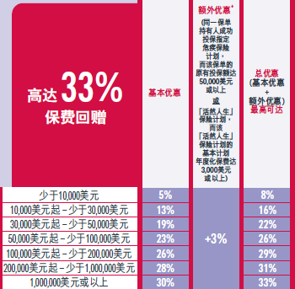
环宇盈活储蓄计划 保费： 美元 100,000
保费回赠： | 客户于2026年9月30日前成功投 保「环宇盈活储蓄计划」(5年) ,可享XX%保费回赠，即美元XX (人民币XX)
详情： | 保费回赠将于首个保单周年日后的下一期保费到期日时用作抵销保费
电子保费现金券： | 现时你的友邦账户没有现金券, 会转2张美元1,250及5张美元63的现金券入你的友邦账户，合共美元XX(人民币XX)
详情： | 电子保费现金券会自动转到客户友邦账户，投保时自动扣除。
第1年缴费 (已扣减保费现金券) | 美元
第2年缴费 (已扣减保费回赠) | 美元
第3年缴费 | 美元
第4年缴费 | 美元
第5年缴费 | 美元
共节省：
美元
(人民币)
*以美元兑人民币汇率6.8计算*
以上数据只供参考, 详情请参阅优惠小册子

Slide 8


环宇盈活储蓄计划
限额
优惠
预缴1年保费享保证优惠年利率 4.3%
年缴保费美元XXX ，投保时缴付首年保费及1年预缴保费，即享利息回赠：
第1个保单周年日
美元 x 4.3% 美元
优惠利息合共
美元XXX
(4.3%首年年缴保费)
以上数据只供参考，详情请参阅计划书
推广期由 2026年8月1日至 2026年8月31日，优惠名额有限及先到先得，额满即止。

Slide 9
环宇盈活储蓄计划
限额
优惠
预缴4年保费享保证优惠年利率 3.8%
年缴保费美元XXX ，投保时缴付首年保费及4年预缴保费，即享利息回赠：
第1个保单周年日 | 第2个保单周年日 | 第3个保单周年日 | 第4个保单周年日
美元 x 3.8% 美元 | 美元 x 3.8% 美元 | 美元 x 3.8% 美元 | 美元 x 3.8% 美元
优惠利息合共
美元
(40.9%首年年缴保费)
以上数据只供参考，详情请参阅计划书
推广期由 2026年8月1日至 2026年8月31日，优惠名额有限及先到先得，额满即止。

Slide 10

优惠的金额
合共
美元
(人民币)
保费回赠
美元
(人民币)
电子保费
优惠劵
美元2,815
(人民币20,408)
i) 不选择预缴
合共
美元
(人民币)
电子保费
优惠劵
美元2,815
(人民币20,408)
预缴优惠
利息
美元1,500
(人民币10,875)
保费回赠
美元
(人民币)
ii) 预缴1年保费
合共
美元
(人民币)
电子保费
优惠劵
美元2,815
(人民币20,408)
预缴优惠
利息
美元13,416
(人民币97,268)
保费回赠
美元
(人民币)
iii) 预缴4年保费
*以美元兑人民币汇率6.8计算*

Slide 11
缴费方式 | 注意事项
海外信用卡 (Visa/ Master/ JCB/ AE) | 客户亲临缴费处缴费，须缴付境外保费付款行政费1.5%
现金付款 | 必须由客户于缴费处缴交 每位保单持有人(包括其持有之所有保单)每年可缴现金上限为 60,000 美元或等值港元
银行电汇 | 电汇款项至以下指定户口(将获豁免 2.8%行政费) 收款银行：花旗银行 银行地址：香港中环花园道三号冠君大厦 收款人名字：友邦保险(国际)有限公司 收款人账号： 006-391-17721113 (美元汇款) 006-391-61581186 (港元汇款) 代号： CITIHKHX(8位适用) 或CITIHKHXXXX (11位适用) ＃请注意： 所有汇款须提供保单号码、保单持有人姓名及保费银码于 电汇申请表内。汇款人必须是保单持有人及需缴付银行手续费 *请在缴付保费金额加50美元以缴付银行手续费*
银行转账 | 款项必须来自保单持有人 / 受保人 / 受益人或其直系亲属的银行户口 网上银行缴费方法于投保后提供
银行本票 | 需提供由银行发出并附有购买人姓名之有效收据

